Slide 1
La réalisation du chef-d'œuvre
Œuvrer ensemble aux talents de chacun

Slide 2
ATELIER
Le suivi et l’évaluation des compétences développées par, avec et à partir du chef-d’œuvre

Slide 3
ZOOM SUR LES COMPÉTENCES TRANSVERSALES
Compétences transversales
Un défi à relever pour mettre en valeur la voie professionnelle dans sa capacité à accompagner les jeunes vers leur insertion dans la société
Favoriser une logique de parcours au sein de la voie professionnelles par un travail sur les compétences transversales et leur valorisation
Créer un langage commun, une cohérence des apprentissages et permettre une vision globale et partagée par le collectif enseignant des compétences développées
Articuler les enseignements du domaine général et professionnel

Slide 4
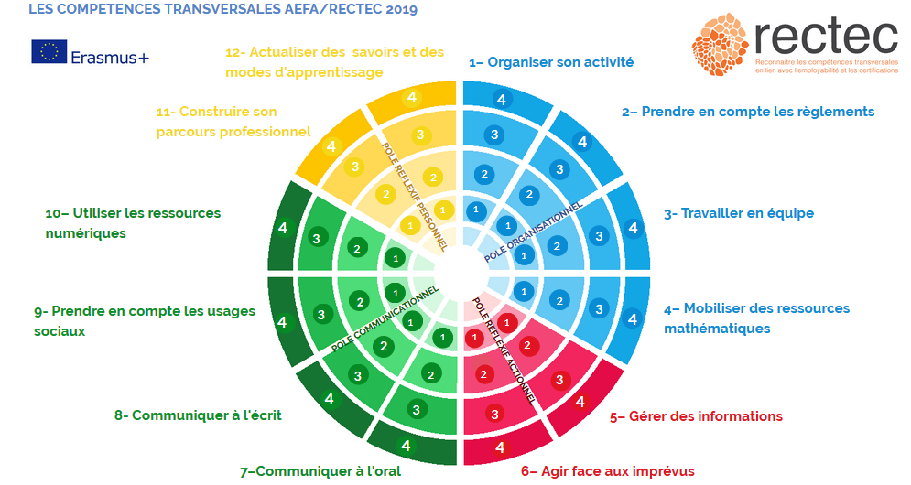
ZOOM SUR LES COMPÉTENCES TRANSVERSALES
Notes:
https://view.genial.ly/5d7ea41eb93d570f2433e7c1/interactive-content-carte-des-competences-transversales-rect
C’est un modèle à expliciter, pas un modèle à cocher des acquis / non acquis

Slide 5
ZOOM SUR LES COMPÉTENCES TRANSVERSALES
Ce référentiel permet de donner un cadre pour
Valoriser et reconnaitre
Se Positionner
Développer

Slide 6
ZOOM SUR LES COMPÉTENCES TRANSVERSALES
Ce référentiel permet de donner un cadre pour
Valoriser et reconnaitre
Se Positionner
Développer
Les apprenants vont évaluer, reconnaitre, expliciter leur compétences à travers les mises en situation vécues
Les employeurs et certificateurs auront eu à expliciter les attendus des situations relevant des postes de travail, des fonctions, des certifications des familles de métiers

Slide 7
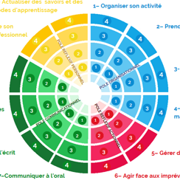
ZOOM SUR LES COMPÉTENCES TRANSVERSALES
Ce référentiel permet de donner un cadre pour
reconnaitre des compétences transversales
C’est d’abord une approche méthodologique pour guider le parcours de formation, moins un outil de test, de niveau, de certification
Un document qui permet à l’apprenant de verbaliser, expliciter en étant accompagné pour être reconnu dans sa manifestation des compétences
Il met en évidence le spectre des compétences que chaque individu est en mesure de développer

Slide 8
ZOOM SUR LES COMPÉTENCES TRANSVERSALES
2 écueils à éviter
Créer de l’activité en plus pour travailler les compétences transversales
Les compétences transversales se trouvent dans les situations pédagogiques des référentiels et programmes.
http://www.cerpeg.fr/info/index.php/pedagogie/pedagogie
Noter les compétences transversales
Les 4 paliers de positionnement visent à définir un profil faisant apparaître des points caractéristiques. Noter les positionnements serait contre-productif et rendrait scolaire une démarche de professionnalisation
Notes:
https://view.genial.ly/5d7ea41eb93d570f2433e7c1/interactive-content-carte-des-competences-transversales-rect

Slide 9
ZOOM SUR LES COMPÉTENCES TRANSVERSALES

Slide 10
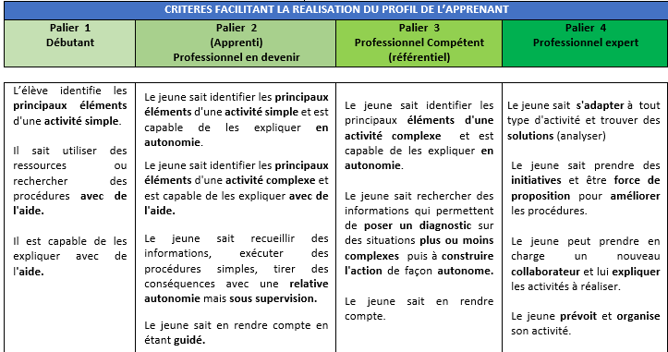
Extraits du doc de positionnement
Suivi des activités, des compétences et capacités mises en oeuvre

Slide 11
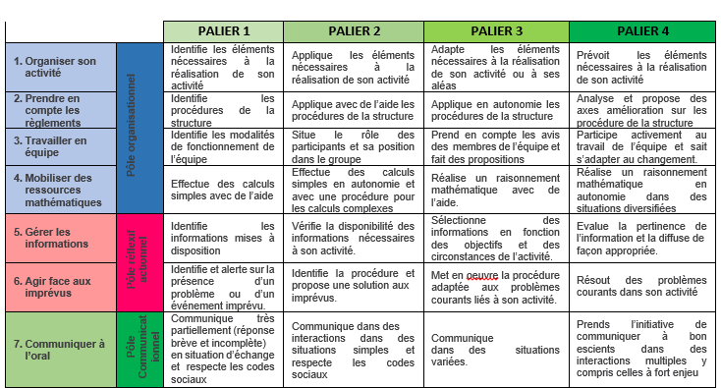
Extraits du doc de positionnement
Positionnement de l’élève sur les compétences transversales

Slide 12
Extraits du doc de positionnement
Analyse par l’élève de son activité et de ses apprentissages
L’élève doit décrire et analyser sa DEMARCHE
Expliciter les difficultés rencontrées et solutions proposées
Expliciter ces apprentissages ……
Analyse par le professeur sur la réalisation des activités et de l’acquisition des compétences et capacités.
IL faut clarifier la démarche auprès des élèves/familles

